Slide 1
Профессиональные стандарты специалистов со средним
медицинским образованием
Докладчик: директор ГБПОУ «СМГК» Касымова Лола Казимовна

Slide 2
Эффективное развитие системы здравоохранения
в значительной степени зависит от состояния профессионального уровня и качества подготовки, рационального размещения и использования среднего медицинского персонала, как самой объемной составляющей кадрового ресурса здравоохранения

Slide 3
Нормативно-правовая база, регламентирующая деятельность среднего медицинского персонала:
Разработка и внедрение профессиональных стандартов
Штатные нормативы
Квалификационные должностные характеристики

Slide 4
Знакомы ли Вы с понятием «профессиональный стандарт»?
Да
Нет
Затрудняюсь ответить

Slide 5
Положениями стандартов можно воспользоваться:
при составлении вакансий и проведении собеседований с претендентами на должности среднего медицинского персонала;
при разработке должностных инструкций можно руководствоваться требованиями к той или иной должности в соответствии со стандартом;
стандарты востребованы для реализации карьерных возможностей среднего медицинского персонала после проведения оценки профессиональных компетенций.

Slide 6
Этапы разработки стандарта в сфере здравоохранения
Постановка цели в конкретном виде профессиональной деятельности
Анализ структуры и выделение обобщенных трудовых функций
Актуализация перечня должностей среднего медицинского персонала
Определение и описание квалификаций, востребованных в российском здравоохранении

Slide 7
Согласно положениям ст. 195.1 ТК РФ,
под профессиональным стандартом понимают описание требуемой квалификации для выполнения той или иной работы

Slide 8
В чем заключается практическое предназначение профессиональных стандартов?
Профессиональные стандарты необходимы для оценки компетенций медицинского персонала;
Профессиональные стандарты важны для повышения уровня квалификации;
Профессиональные стандарты связаны с развитием карьеры.

Slide 9
Профессиональные стандарты служат инструментом для контроля работников с целью повышения эффективности их труда, для планирования и организации мероприятий по профессиональному развитию среднего медицинского персонала

Slide 10
Профессиональные стандарты АКТУАЛЬНЫ
Для разработки индивидуального плана профессионального развития и карьерного роста работников;
Для проведения оценки персонала в целях оптимизации использования потенциала работников;
Для организации профессиональной переподготовки и повышения квалификации работников сферы здравоохранения.

Slide 11
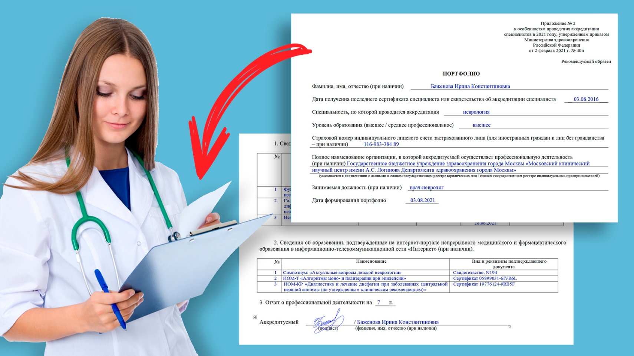
Профессиональные стандарты позволяют чётко определить набор знаний и умений, необходимый для осуществления действий, соответствующих определенным трудовым функциям в зависимости от должности

Slide 12
Профессиональный стандарт включает в себя разделы, посвященные:
целям профессиональной деятельности медработников;
описанию трудовых функций;
требованиям, которые предъявляются по отношению к уровню образования, практическому опыту;
условиям допуска к практической деятельности.
Профессиональный стандарт

Slide 13
Утверждены следующие профессиональные стандарты специалистов среднего звена в системе здравоохранения:
02.065 Медицинская сестра / медицинский брат (зарегистрирован в Минюсте России 04 сентября 2020 г. N 59649);
02.066 Медицинская сестра по реабилитации (зарегистрирован в Минюсте России 04 сентября 2020 г. N 59650);
02.067 Медицинская сестра — анестезист (зарегистрирован в Минюсте России 26 августа 2020 г. N 59477);
02.068 Фельдшер (зарегистрирован в Минюсте России 26 августа 2020 г. N 59474);
02.069 Специалист по организации сестринского дела (зарегистрирован в Минюсте России 18 августа 2020 г. N 59314);
02.070 Рентгенолаборант (зарегистрирован в Минюсте России 07 октября 2020 г. N 60271);
02.071 Специалист в области лабораторной диагностики со средним медицинским образованием (зарегистрирован в Минюсте России 18 августа 2020 г. N 59303);
02.072 Специалист по судебно-медицинской экспертизе со средним медицинским образованием (Зарегистрирован в Минюсте России 18 августа 2020 г. N 59309);
02.075 Фармацевт (зарегистрирован в Минюсте России 29 июня 2021 г. № 64003);
02.063 Гигиенист стоматологический (зарегистрирован в Минюсте России 18 августа 2020 г. N 59311);
02.064 Зубной техник (зарегистрирован в Минюсте России 04 сентября 2020 г. N 59648);
02.068 Фельдшер (зарегистрирован в Минюсте России 20 августа 2020 г. № 59474);
02.077 Фельдшер скорой медицинской помощи (зарегистрирован в Минюсте России 12 апреля 2021 № 63073);
02.080 Акушерка (Акушер) (зарегистрировамедико-профилактического дела со средним н в Минюсте России 12 апреля 2021 № 63075);
02.083 Специалист в области медицинским образованием (зарегистрирован в Минюсте России 05 июля 2021 г. № 64113);
02.087 Специалист в области медицинской оптики и оптометрии (зарегистрирован в Минюсте России 05 июля 2021 г. № 64114).

Slide 14
В ГБПОУ «СМГК» внедрена работа по выявлению квалификационных дефицитов специалистов на основе исследования требований работодателей к квалификации работников, профессиональных стандартов.

Slide 15
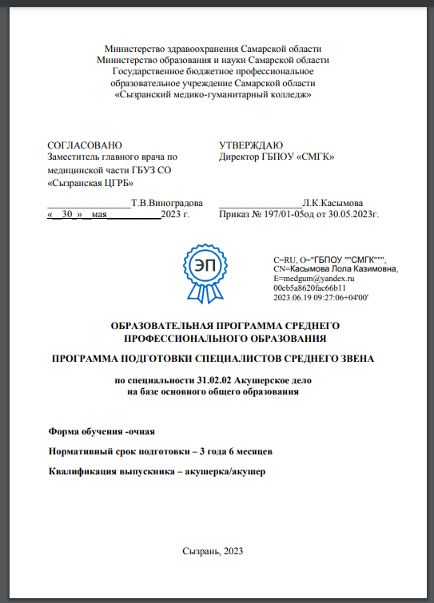
Профессиональный стандарт
Образовательная программа ГБПОУ СМГК,
разработанная на основе профессионального стандарта
Материально-техническое обеспечение
Учебно-методическое обеспечение
Кадровые условия реализации
Организация воспитания обучающихся
Проведение самоанализа

Slide 16
Высокая профессиональная квалификация выпускников, востребованная сферой труда
Профессиональный стандарт

Slide 17
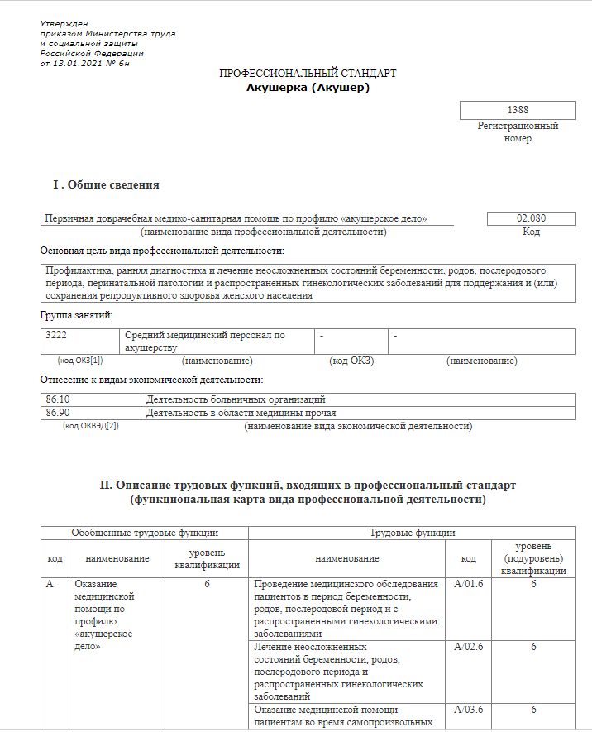
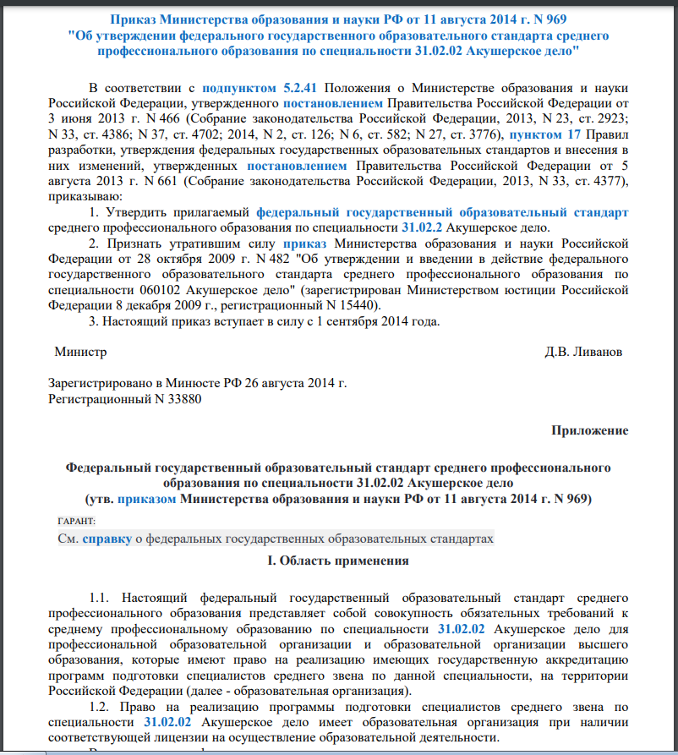
Выявление квалификационных дефицитов по специальности 31.02.02 Акушерское дело
Профессиональный стандарт

Slide 18
№ | Профессиональный стандарт Трудовая функция | Профессиональный стандарт Трудовые действия | Профессиональный стандарт Необходимые умения
1 | Ведение медицинской документации, организация деятельности медицинского персонала, находящегося в распоряжении | Ведение медицинской документации, в том числе в форме электронного документа Составление плана работы и отчета о своей работе Контроль выполнения должностных обязанностей находящимся в распоряжении медицинским персоналом Проведение работы по обеспечению внутреннего контроля качества и безопасности медицинской деятельности Использование информационных систем в сфере здравоохранения и информационно-телекоммуникационной сети «Интернет» Использование в работе персональных данных пациентов и сведений, составляющих врачебную тайну
2 |  |  | Применять методы осмотров и обследований пациентов с учетом возрастных анатомо-функциональных особенностей, в числе которых: проведение кардиотокографии плода;
3 |  |  | Применять методы осмотров и обследований рожениц, родильниц и новорожденных, в числе которых: - ведение партограммы
4 |  | Проведение первичного осмотра пациента, оценка безопасности окружающей среды Оценка состояния пациента, требующего оказания медицинской помощи в экстренной форме Распознавание состояний, представляющих угрозу жизни, включая состояние клинической смерти (остановка жизненно важных функций организма человека (кровообращения и (или) дыхания), требующих оказания медицинской помощи в экстренной форме Проведение базовой сердечно-легочной реанимации Оказание медицинской помощи в экстренной форме при состояниях, представляющих угрозу жизни, в том числе клинической смерти (остановка жизненно важных функций организма человека (кровообращения и (или) дыхания) Применение лекарственных препаратов и медицинских изделий при оказании медицинской помощи в экстренной форме Проведение мероприятий по поддержанию жизнедеятельности организма пациента (пострадавшего) до прибытия врача или бригады скорой помощи
Профессиональный стандарт

Slide 19
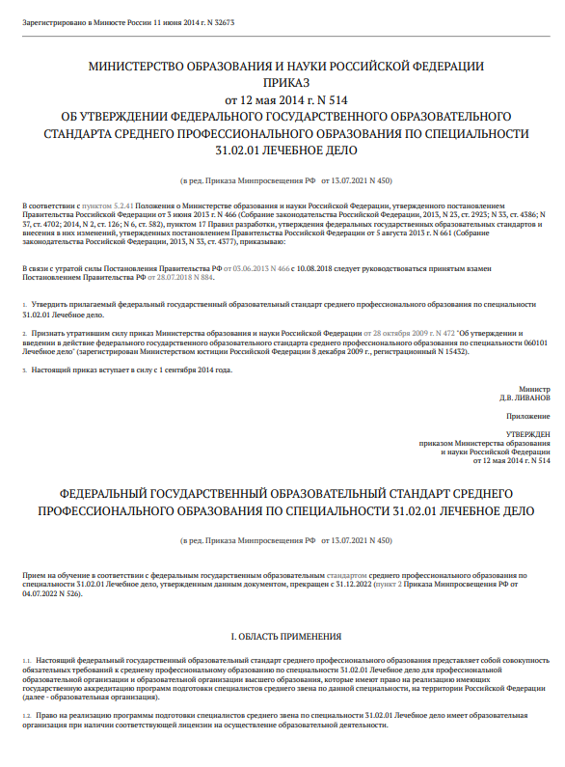
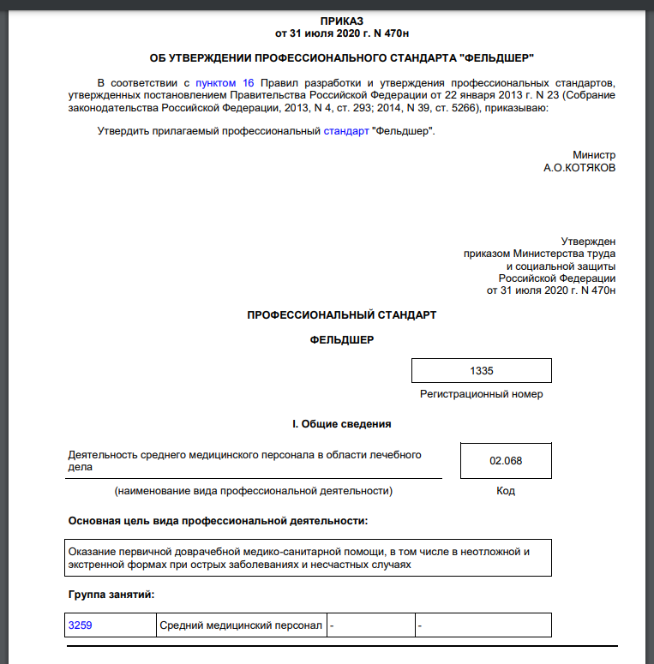
Выявление квалификационных дефицитов по специальности 31.02.01 Лечебное дело
Профессиональный стандарт

Slide 20
По результатам исследования выявлены трудовые действия и умения, для выполнения которых не предусмотрено освоение практического опыта и умений по ФГОС СПО:
Профессиональный стандарт
№ | Профессиональный стандарт Трудовые действия | Профессиональный стандарт Необходимые умения
1 | Выявление предраковых заболеваний и злокачественных новообразований, визуальных и пальпаторных локализаций и направление пациентов с подозрением на злокачественное образование и с предраковыми заболеваниями в первичный онкологический кабинет медицинской организации в соответствии с порядком оказания медицинской помощи населению по профилю "онкология" | Интерпретировать и анализировать результаты регистрации электрокардиограммы
2 |  | Проводить медицинские манипуляции и процедуры: установка и замена инсулиновой помпы

Slide 21
конвертированы
в конечные образовательные результаты
Выявленные квалификационные дефициты
Профессиональный стандарт
В содержание МДК 01.01. Пропедевтика клинических дисциплин включены:
трудовые действия «Выявление предраковых заболеваний и злокачественных новообразований, визуальных и пальпаторных локализаций и направление пациентов с подозрением на злокачественное образование и с предраковыми заболеваниями в первичный онкологический кабинет медицинской организации или Центр амбулаторной онкологической помощи (ЦАОП) в соответствии с порядком оказания медицинской помощи населению по профилю "онкология"»;
- умения «Интерпретировать и анализировать результаты регистрации электрокардиограммы».

Slide 22
конвертированы
в конечные образовательные результаты
Выявленные квалификационные дефициты
Профессиональный стандарт
МДК 01.02 Технология оказания медицинских услуг включено освоение умения:
«Проводить медицинские манипуляции и процедуры: установка и замена инсулиновой помпы»

Slide 23
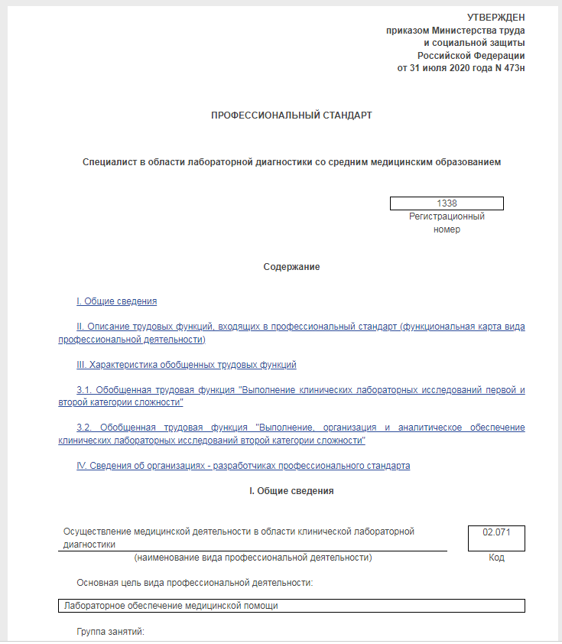
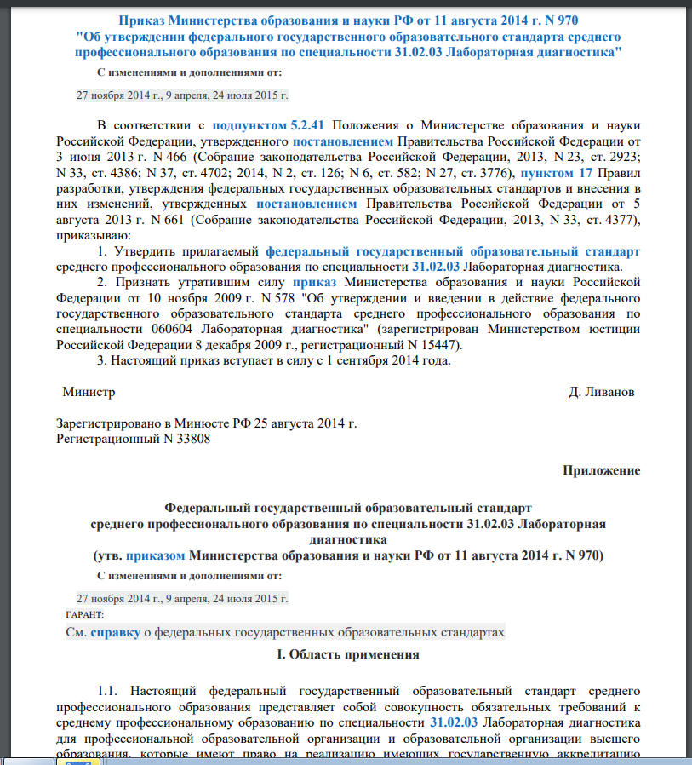
Выявление квалификационных дефицитов по специальности 31.02.03 Лабораторная диагностика
Профессиональный стандарт

Slide 24
№ | Профессиональный стандарт Трудовая функция | Профессиональный стандарт Трудовые действия
1 | Оказание медицинской помощи в экстренной форме | Оценка состояния, требующего оказания медицинской помощи в экстренной форме. Распознавание состояний, представляющих угрозу жизни, включая состояние клинической смерти (остановка жизненно важных функций организма человека (кровообращения и (или) дыхания), требующих оказания медицинской помощи в экстренной форме. Оказание медицинской помощи в экстренной форме при состояниях, представляющих угрозу жизни, в том числе клинической смерти (остановка жизненно важных функций организма человека (кровообращения и (или) дыхания), в том числе беременным и детям. Выполнение мероприятий базовой сердечно-легочной реанимации.
2 |  | Составление плана работы и отчета о своей работе Контроль выполнения должностных обязанностей находящимся в распоряжении младшим медицинским персоналом Использование в работе информационных систем в сфере здравоохранения и информационно-телекоммуникационной сети "Интернет" Использование в работе персональных данных пациентов и сведений, составляющих врачебную тайну
3 |  | Проведение мероприятий по защите персонала и пациентов от передачи инфекций, связанных с оказанием медицинской помощи, при сборе проб и работе с потенциально опасным биологическим материалом Проведение экстренных профилактических мероприятий при возникновении аварийных ситуаций с риском инфицирования медицинского персонала Соблюдение правил эксплуатации оборудования и требований охраны труда
Профессиональный стандарт

Slide 25
конвертированы
в конечные образовательные результаты
Выявленные квалификационные дефициты
Профессиональный стандарт
В образовательную программу в содержание дисциплины «Первая медицинская помощь», включены трудовые действия
Оценка состояния, требующего оказания медицинской помощи в экстренной форме.
Распознавание состояний, представляющих угрозу жизни, включая состояние клинической смерти (остановка жизненно важных функций организма человека (кровообращения и (или) дыхания), требующих оказания медицинской помощи в экстренной форме.
Оказание медицинской помощи в экстренной форме при состояниях, представляющих угрозу жизни, в том числе клинической смерти (остановка жизненно важных функций организма человека (кровообращения и (или) дыхания), в том числе беременным и детям.
Выполнение мероприятий базовой сердечно-легочной реанимации.

Slide 26
В изучение образовательной программы включено изучение таких вопросов как:
«Составление плана работы и отчета о своей работе»,
«Контроль выполнения должностных обязанностей находящимся в распоряжении младшим медицинским персоналом»,
«Использование в работе информационных систем в сфере здравоохранения и информационно-телекоммуникационной сети "Интернет"»,
«Использование в работе персональных данных пациентов и сведений, составляющих врачебную тайну».

Slide 27
При изучении профессиональных модулей в содержание включены следующие трудовые действия:
«Проведение мероприятий по защите персонала и пациентов от передачи инфекций, связанных с оказанием медицинской помощи, при сборе проб и работе с потенциально опасным биологическим материалом»,
«Проведение экстренных профилактических мероприятий при возникновении аварийных ситуаций с риском инфицирования медицинского персонала»,
«Соблюдение правил эксплуатации оборудования и требований охраны труда».

Slide 28
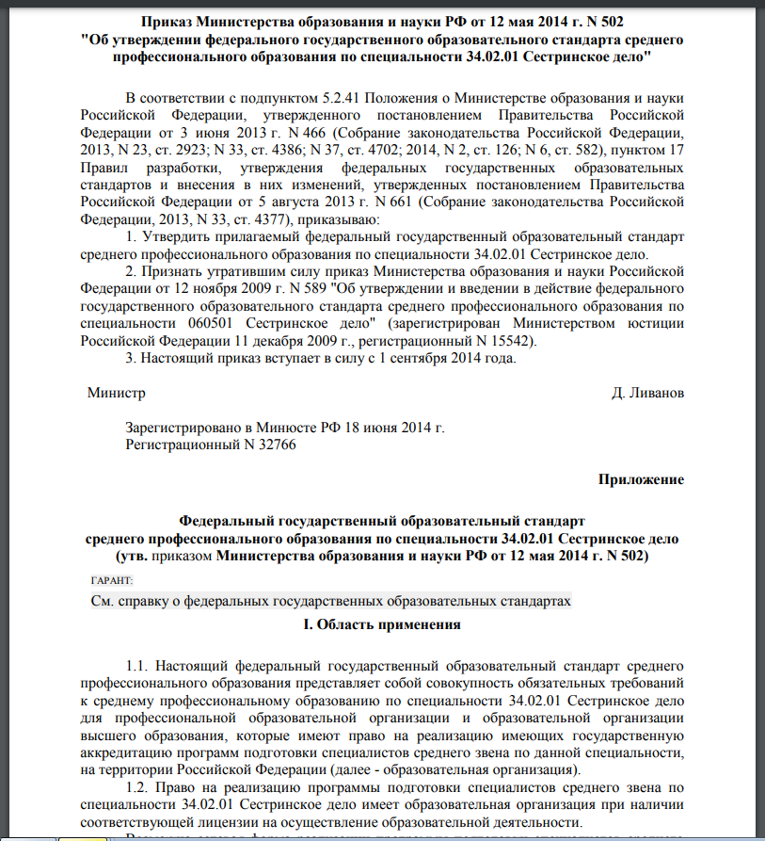
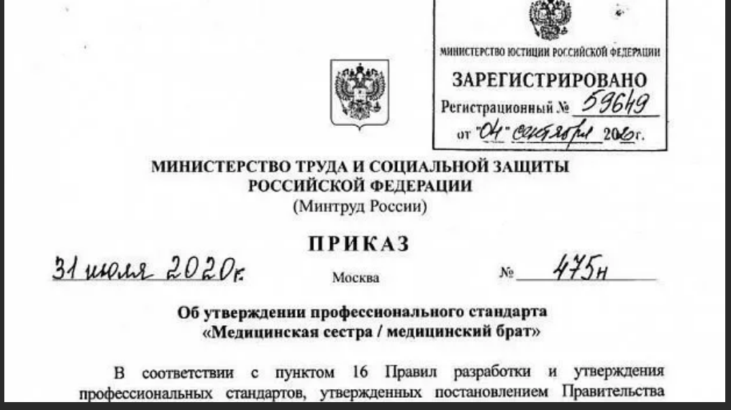
Выявление квалификационных дефицитов по специальности 34.02.01 Сестринское дело
Профессиональный стандарт

Slide 29
По результатам исследования выявлены трудовая функция и трудовые действия, для выполнения которых не предусмотрено освоение практического опыта и умений по ФГОС СПО:
№ | ПС_Трудовая функция | Профессиональный стандарт Трудовые действия
1 | Клиническое использование крови и (или) ее компонентов | Хранение и своевременная замена реагентов для проведения проб на индивидуальную совместимость перед трансфузией (переливанием) донорской крови и (или) ее компонентов в отделении (подразделении)
2 |  | Осуществление визуального контроля донорской крови и (или) ее компонентов на соответствие требованиям безопасности
3 |  | Хранение и транспортировка донорской крови и (или) ее компонентов
4 |  | Учет донорской крови и (или) ее компонентов в отделении (подразделении)
5 |  | Проведение идентификационного контроля пациента (реципиента) и донорской крови и (или) ее компонентов перед трансфузией (переливанием) донорской крови и (или) ее компонентов (анализ медицинской документации, опрос пациента/реципиента)

Slide 30
По результатам исследования выявлены трудовая функция и трудовые действия, для выполнения которых не предусмотрено освоение практического опыта и умений по ФГОС СПО:
№ | ПС_Трудовая функция | Профессиональный стандарт Трудовые действия
6 | Клиническое использование крови и (или) ее компонентов | Взятие и маркировка проб крови пациента (реципиента), которому планируется трансфузия (переливание), с целью осуществления подбора пары "донор - реципиент"
7 |  | Анализ информации, содержащейся на этикетке контейнера с донорской кровью и (или) ее компонентом
8 |  | Проведение предтрансфузионной подготовки донорской крови и (или) ее компонента (размораживание, согревание, прикроватная лейкофильтрация) в отделении (подразделении)
9 |  | Обеспечение венозного доступа у пациента (реципиента): выполнение венепункции, подключение контейнера с донорской кровью и (или) его компонентом к периферическому или центральному венозному катетеру в случае его наличия
 |  | Проведение предтрансфузионной подготовки пациента (реципиента) в соответствии с назначениями врача: прекращение введения лекарственных препаратов на время трансфузии (переливания) донорской крови и (или) ее компонента (за исключением лекарственных препаратов, предназначенных для поддержания жизненно важных функций организма человека); осуществление назначенной премедикации с целью профилактики осложнений
10
 |  | Контроль результатов биологической пробы, контроль состояния пациента/реципиента во время и после трансфузии (переливания)
 |  | Хранение образцов крови пациента (реципиента), использованных для проведения проб на индивидуальную совместимость, а также контейнеров донорской крови и (или) ее компонентов после трансфузии (переливания)
11 |  | Взятие образцов крови пациента/реципиента до и после трансфузии (переливания)
 |  | Использование медицинских информационных систем и информационно-телекоммуникационной сети "Интернет"
12 |  | Использование в работе персональных данных пациентов и сведений, составляющих врачебную тайну
13
14
15

Slide 31
конвертированы
в конечные образовательные результаты
Выявленные квалификационные дефициты
Профессиональный стандарт
В образовательной программе по специальности Сестринское дело в ПМ.02 Участие в лечебно-диагностическом и реабилитационном процессах :
дополнены количество часов для освоения трудовой функции «Клиническое использование крови и (или) ее компонентов».
В изучение образовательной программы включено изучение следующих вопросов:
«Использование медицинских информационных систем и информационно-телекоммуникационной сети "Интернет"»,
«Использование в работе персональных данных пациентов сведений, составляющих врачебную тайну».

Slide 32
На основании результатов исследований можно сделать вывод о необходимости расширения и углубления подготовки, определяемой содержанием ФГОС СПО, и необходимости углубленного изучения учебных дисциплин или профессиональных модулей с освоением выявленных квалификационных дефицитов.

Slide 33
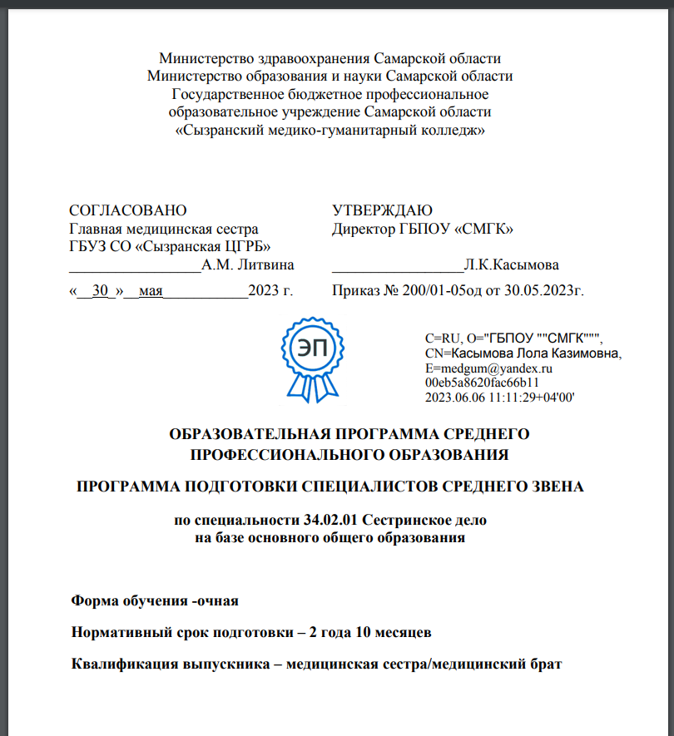
В 2021 г., 2022 г. утверждены новые федеральные государственные образовательные стандарты среднего профессионального образования
на приём 2023 года подготовлены согласно новым ФГОС СПО

Slide 34
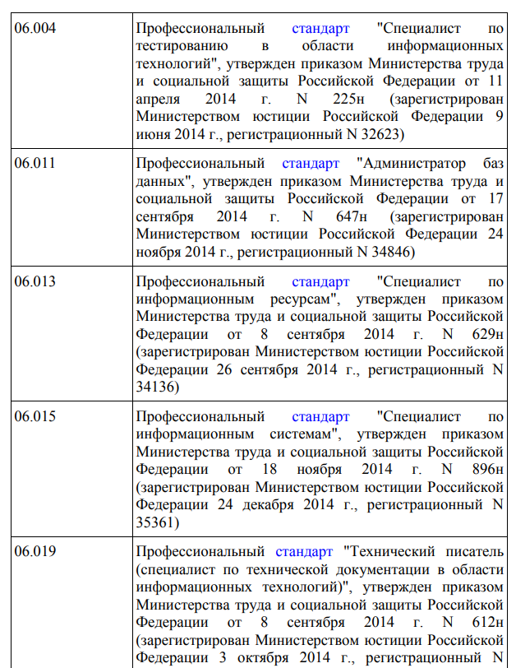
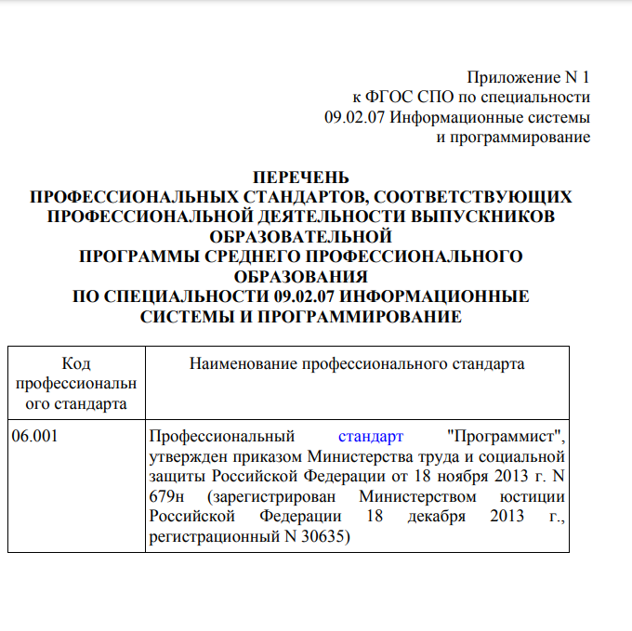

Slide 35
Согласно ФГОС СПО область профессиональной деятельности, в которой выпускники, освоившие образовательную программу, могут осуществлять профессиональную деятельность – 02 Здравоохранение

Slide 36
мобильно реагируем на потребности профессиональных стандартов, своевременно меняем структуру и содержание образовательных программ для обеспечения подготовки специалистов

Slide 37
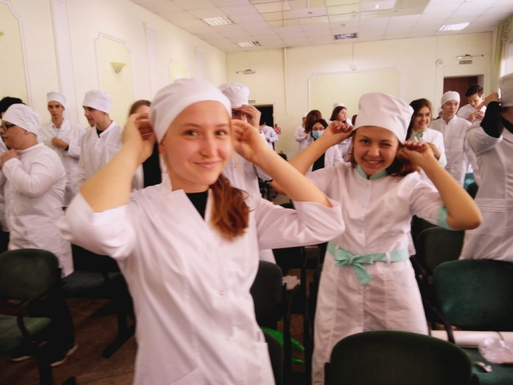
Благодарю за внимание!

